Slide 1
TỔNG LIÊN ĐOÀN LAO ĐỘNG VIỆT NAM TRƯỜNG ĐẠI HỌC TÔN ĐỨC THẮNG KHOA CÔNG NGHỆ THÔNG TIN
BÁO CÁO GIỮA KỲ MÔN HỌC MÁY
NEURAL NETWORK
GVHD: PGS. TS LÊ ANH CƯỜNG
Thực hiện: HỒNG QUANG VINH - 186005004
NGUYỄN ĐẠI THỊNH - 186005035

Slide 2
MỤC LỤC
Neural Network
Recurrent Neural Network
Logistic Regression
Machine Learning

Slide 3
MACHINE LEARNING
Thuật toán học tập dữ liệu có trước, mô hình hoá bài toán để xử lý những dữ liệu hoàn toàn mới dựa trên những gì đã được huấn luyện.
Một số giải thuật học bao gồm: Supervise learning, Unsupervised learning, Semi-supervised lerning và Reinforcement learning.
Một số bài toán trong Machine Learning: Classification, regression

Slide 4
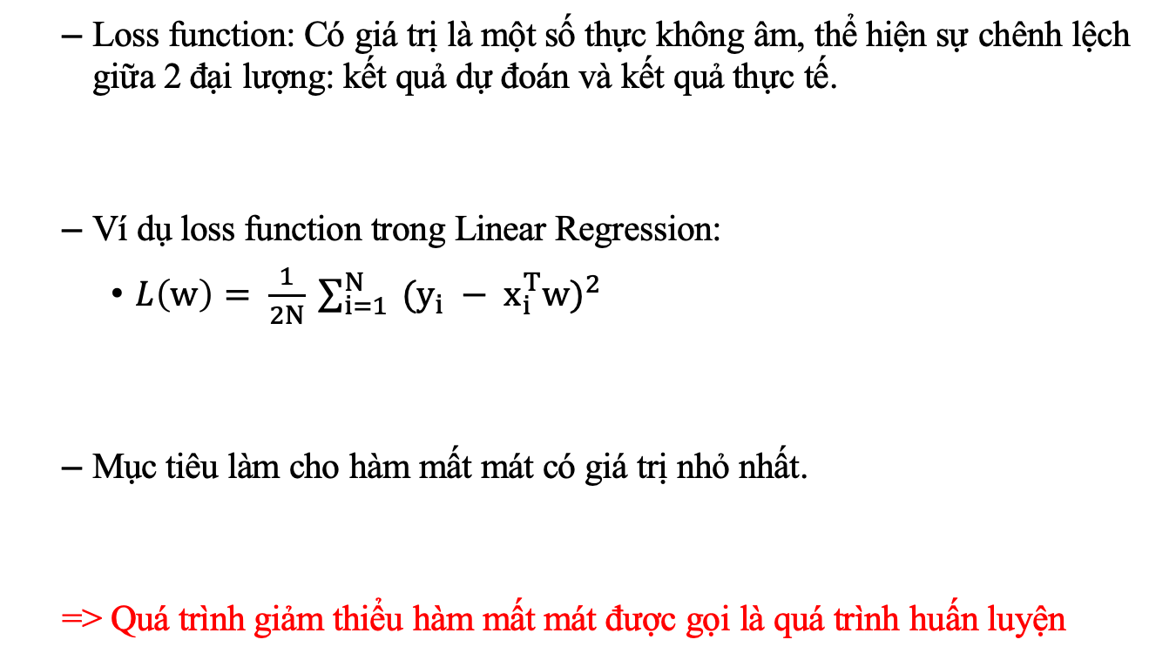
LOSS FUNCTION
Loss function: Có giá trị là một số thực không âm, thể hiện sự chênh lệch giữa 2 đại lượng: kết quả dự đoán và kết quả thực tế.
Ví dụ loss function trong Linear Regression:
$L\left(w\right)= \frac{1}{2N} \sum_{i=1}^{N}{ {(y_{i} − x_{i}^{T}w)}^{2}}$
Mục tiêu làm cho hàm mất mát có giá trị nhỏ nhất.
=> Quá trình giảm thiểu hàm mất mát được gọi là quá trình huấn luyện

Slide 5
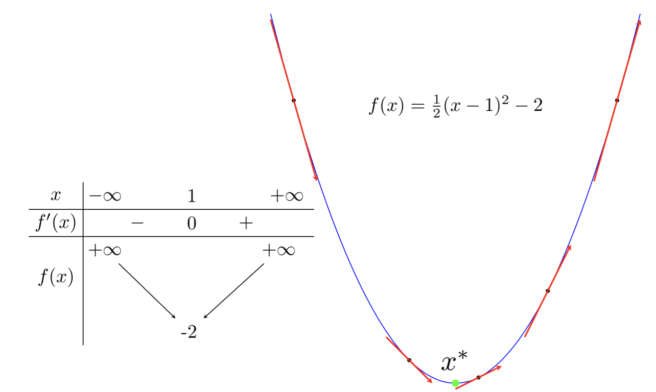
LOSS FUNCTION
Notes:
Điểm local minimum của hàm số là điểm có đạo hàm bằng 0.
Đạo hàm của các điểm phía bên trái x là không dương, đạo hàm của các điểm phía bên phải x là không âm.
Đường tiếp tuyến với đồ thị hàm số đó tại 1 điểm bất kỳ có hệ số góc chính bằng đạo hàm của hàm số tại điểm đó.

Slide 6
LOSS FUNCTION
Trong Machine Learning thường xuyên phải tìm điểm có giá trị nhỏ nhất (hoặc lớn nhất) của một hàm số.
Việc giải đạo hàm rất phức tạp và gần như bất khả thi.
Thay vào đó, người ta cố gắng tìm các điểm local minimum, sao cho gần với điểm cần tìm nhất và coi đó là nghiệm bài toán.

Slide 7
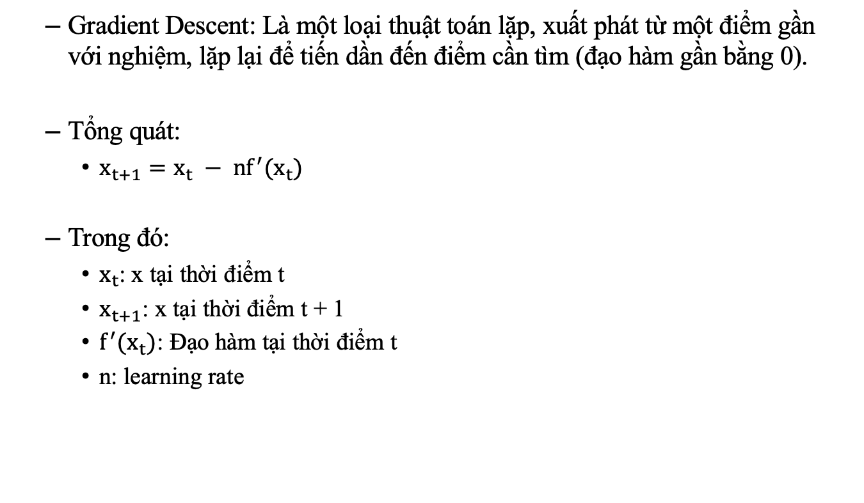
GRADIENT DESCENT
Gradient Descent: Là một loại thuật toán lặp, xuất phát từ một điểm gần với nghiệm, lặp lại để tiến dần đến điểm cần tìm (đạo hàm gần bằng 0).
Tổng quát:
$x_{t+1}=x_{t} − nf^{′}(x_{t})$
Trong đó:
$x_{t}$: x tại thời điểm t
$x_{t+1}$: x tại thời điểm t + 1
$f^{′}(x_{t})$: Đạo hàm tại thời điểm t
n: learning rate

Slide 8
GRADIENT DESCENT
Việc chọn lựa learning rate là rất quan trọng, phụ thuộc vào từng bài toán và phải làm thí nghiệm để chọn ra giá trị tốt nhất.
Nếu learning rate quá thấp, tốc độ hội tụ chậm, thuật toán có thể dừng lại trước khi tới đích.
Nếu learning rate quá cao, thuật toán tiến nhanh nhưng không hội tụ và chỉ vòng quanh đích.
=> Cần lựa chọn learning rate phù hợp, hoặc có thể thay đổi learning rate sau mỗi vòng lặp để cho kết quả tốt nhất.

Slide 9
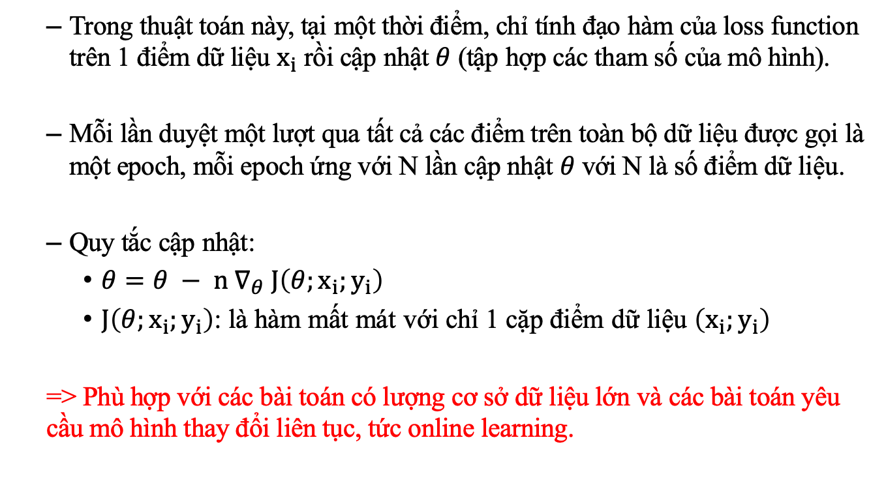
STOCHASTIC GRADIENT DESCENT
Trong thuật toán này, tại một thời điểm, chỉ tính đạo hàm của loss function trên 1 điểm dữ liệu $x_{i}$ rồi cập nhật $θ$ (tập hợp các tham số của mô hình).
Mỗi lần duyệt một lượt qua tất cả các điểm trên toàn bộ dữ liệu được gọi là một epoch, mỗi epoch ứng với N lần cập nhật $θ$ với N là số điểm dữ liệu.
Quy tắc cập nhật:
$θ=θ − n ∇_{θ} J\left(θ;x_{i};y_{i}\right)$
$J\left(θ;x_{i};y_{i}\right)$: là hàm mất mát với chỉ 1 cặp điểm dữ liệu $\left(x_{i};y_{i}\right)$
=> Phù hợp với các bài toán có lượng cơ sở dữ liệu lớn và các bài toán yêu cầu mô hình thay đổi liên tục, tức online learning.

Slide 10
MINI-BATCH GRADIENT DESCENT
Mini-batch Gradient Descent sử dụng một số lượng n lớn hơn 1 (n < N).
Bắt đầu mỗi epoch bằng việc xáo trộn ngẫu nhiên dữ liệu rồi chia toàn bộ dữ liệu thành các mini-batch, mỗi mini-batch có n điểm dữ liệu.
Mỗi lần cập nhật, thuật toán này lấy ra một mini-batch để tính toán đạo hàm rồi cập nhật

Slide 11
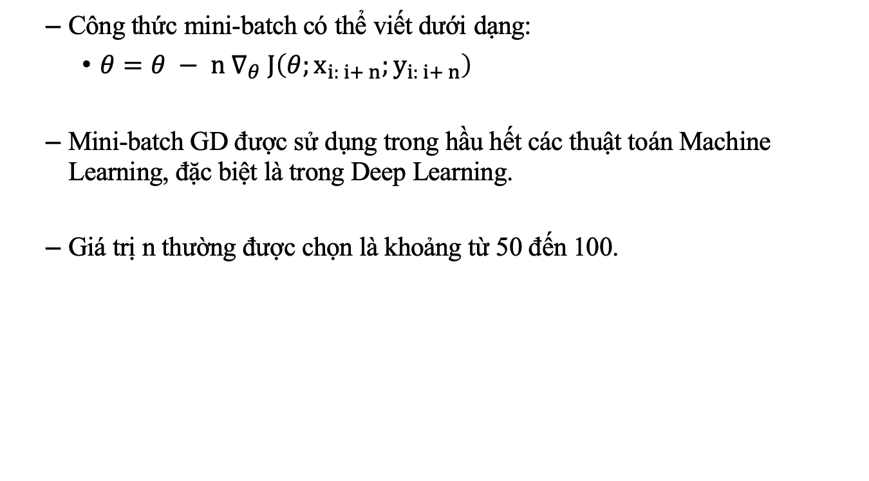
MINI-BATCH GRADIENT DESCENT
Công thức mini-batch có thể viết dưới dạng:
$θ=θ − n ∇_{θ} J\left(θ;x_{i: i+ n};y_{i: i+ n}\right)$
Mini-batch GD được sử dụng trong hầu hết các thuật toán Machine Learning, đặc biệt là trong Deep Learning.
Giá trị n thường được chọn là khoảng từ 50 đến 100.

